Slide 1
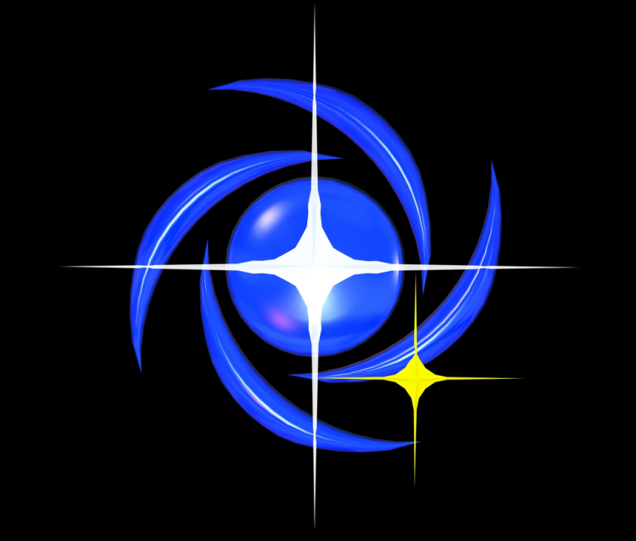
Centro de Divulgação da Astronomia
Observatório Dietrich Schiel
Sistema Solar – parte 1
André Luiz da Silva
Observatório Dietrich Schiel
/CDCC/USP
Imagem de fundo: céu de São Carlos na data de fundação do observatório Dietrich Schiel (10/04/86, 20:00 TL) crédito: Stellarium

Slide 2
Leis do movimento planetário

Slide 3
Primeira lei de Kepler
Planeta
Sol

Slide 4
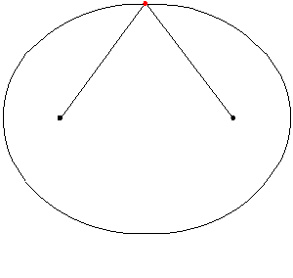
Elipse
Focos da elipse
Notes:
Crédito da figura: Wikipedia

Slide 5
Segunda lei de Kepler
t
A₂
A₁
t
Sol
A₁=A₂

Slide 6
Terceira lei de Kepler
T²
=
constante
a³
T: período de translação em torno do Sol
a: distância média do planeta ao Sol

Slide 7
Exemplos da terceira lei -1
__
T²
constante
=
a³
Terra:
T ≈ 365 dias ≈ 1ano
a ≈ 149,5 milhões de km = 1 UA
T²
(1)²
=
=
1 ano²/UA³
a³
(1)³

Slide 8
Exemplos da terceira lei -2
__
T²
constante
=
a³
Júpiter:
T ≈ 11,86 anos
a ≈ 5,20 UA
T²
(11,86)²
=
≈ 1 ano²/UA³
a³
(5,20)³

Slide 9
Periélio e afélio
Distância no
periélio
planeta no
periélio
planeta no
afélio
Distância no
afélio
>
Distância
no AFélio
Distância
no PERiélio

Slide 10
Leis de Kepler: simulação

Slide 11
Distâncias (lei de Titius-Bode)

Slide 12
Lei de Titius-Bode Johann Daniel Titius (1729-1796); Johann Elert Bode (1747-1826)
Passo 1: sequência onde o próximo é o dobro do primeiro, com exceção do primeiro termo, que é zero:
0 3 6 12 24 48 96 192 384
Passo 2: somar quatro:
4 7 10 16 28 52 100 196 388
Passo 3: dividir por 10:
0,4 0,7 1,0 1,6 2,8 5,2 10,0 19,6 38,8
Sequência se aproxima da ordem dos planetas em UA ! Compare com a ordem aproximadamente observada:
0,4 0,7 1,0 1,5 2,8 5,2 9,5 19,2 30,1

Slide 13
Qual é a melhor época para observar os planetas?

Slide 14
Como identificar um planeta no céu
(praticamente) não cintila ou cintila menos do que as estrelas
nas fases de melhor observação são vistos como mais brilhantes que a grande maioria das estrelas de primeira magnitude
se deslocam por entre as constelações

Slide 15
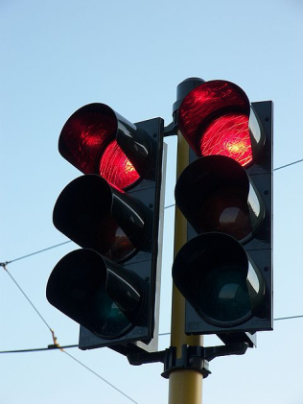
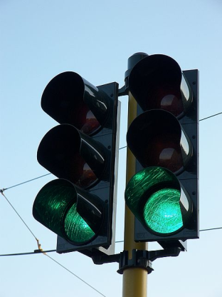
Sentidos do movimento planetário
Sentido direto:
de oeste para leste (sentido contrário ao do movimento diário aparente)
Sentido retrógrado:
de leste para oeste
(o mesmo sentido do movimento diário aparente)
Crédito das imagens: www.cepolina.com

Slide 16
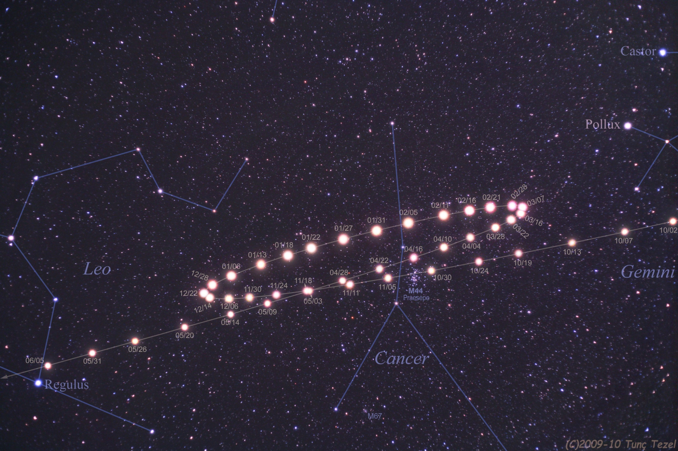
Exemplo: Marte na oposição de 2009/2010
Lado Leste
(Sol nascente)
Lado Oeste
(Sol poente)

Slide 17
Movimento retrógrado de um planeta e laçada
Crédito: http://astro.unl.edu

Slide 18
Configurações planetárias:
São posições especiais do sistema Sol, Terra e planeta sendo que os planetas podem ser:
Inferiores (órbitas internas à da Terra)
Superiores (órbitas externas à da Terra)

Slide 19
Há várias configurações planetárias:
Conjunções (planetas inferiores e superiores)
Máximas elongações (planetas inferiores)
Quadraturas (planetas superiores)
Oposições (planetas superiores)

Slide 20
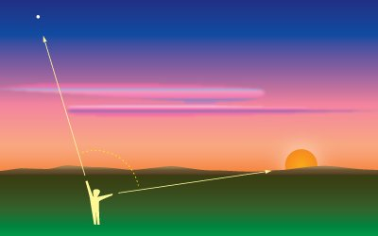
Elongação: ângulo entre o Sol e o planeta, com vértice na Terra
Crédito da imagem: http://astro.unl.edu

Slide 21
Oposição (planeta superior)
Planeta
Terra
Sol

Slide 22
Máximas elongações (planetas inferiores)
Máxima elongação oeste
Terra
Planeta
Sol
Planeta
Máxima elongação leste

Slide 23
Período sinódico

Slide 24
Período sinódico
Se relaciona com o período orbital dos dois planetas envolvidos
De uma forma geral pode ser expressa como:
Para exemplos, usar a calculadora de períodos sinódicos
1
1
1
=
, com P₁ < P₂
S
P₁
P₂

Slide 25
Configurações planetárias

Slide 26
Dados orbitais
Planeta Rotação Translação Dist. Méd. Sol per. Sinódico
Mercúrio 59 dias 88 dias 57,9 milhões km 115,9 dias
Vênus 243 dias 225 dias 108,2 milhões km 583,9 dias
Terra 23^{h} 56^{min} 365,25 dias 149,6 milhões km -
Marte 24^{h}37^{min} 686,98 dias 227,9 milhões km 779,9 dias
Júpiter 09^{h}55^{min} 11,86 anos 778,3 milhões km 398,9 dias
Saturno 10^{h}13^{min} 29,5 anos 1,42 bilhões km 378,1 dias
Urano 17^{h}18^{min} 84 anos 2,9 bilhões km 369,7 dias
Netuno 16^{h}03^{min} 164,8 anos 4,5 bilhões km 367,5 dias
Planetas Anões Ceres 0,38 dias 4,6 anos 413,7 milhões km Plutão 6,38 dias 248 anos 5,9 bilhões km Eris ? 557 anos 10,2 bilhões km

